Slide 1

同学们下午好!

Slide 2
3.3.2 MSI计数器和任意进制计数器
一、MSI同步计数器（74163，74192）
二、MSI异步计数器（7493）
三、用MSI计数器实现任意进制计数器
①反馈清0法构成M进制计数器
②反馈预置法构成M进制计数器
③级联扩展法构成M进制计数器

Slide 3
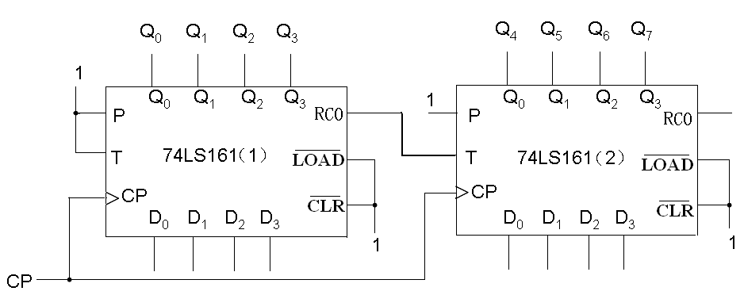
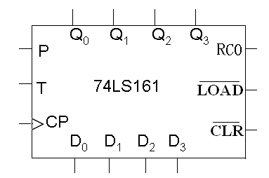
（3）乘数法（级联扩展）
乘数法就是通过多片级联方法实现任意进制计数器的构成。
有N进制计数器和M进制计数器，将两个计数器级联，构成了模为N×M进制计数器。
例题：用两片74LS161（ 4位同步二进制加法计数器，异步清零，同步置数 。）同步级联构成8位同步二进制计数器。

Slide 4
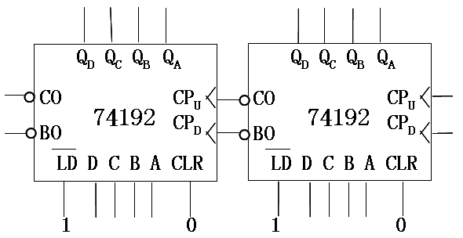
解：74LS192十进可逆计数器
74192级联扩展——异步级联
例：分析以下逻辑电路的逻辑功能？
结论：采用两片74LS192十进可逆计数器异步级联，实现100进双时钟可逆计数器。

Slide 5
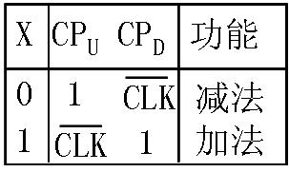
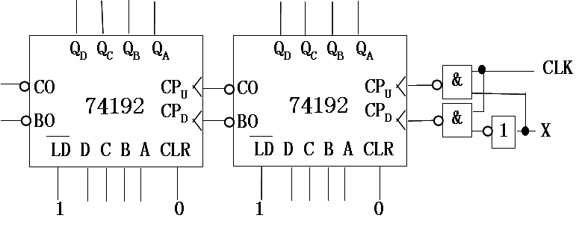
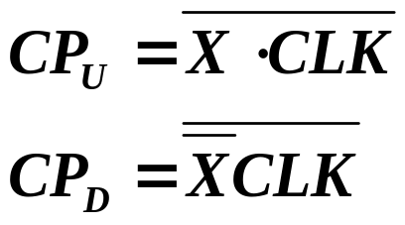
解：74LS192十进可逆计数器
74192级联扩展——异步级联
例：分析以下逻辑电路的逻辑功能？
结论：采用两片74LS192十进可逆计数器异步级联，实现100进电平控制可逆计数器。

Slide 6
设计模M计数器 （M > N（单片模））
①先进行级联（同或异步），再整体采用置零或预置数法
  例：用74163构造模193计数器
  两片163级联得8位二进制计数器模256（0～255）
  —— 采用整体清零法，0～192（同步清零）
  —— 采用整体预置数法，63～255 （同步置数，用CO）
  同步加法预置初始值Y＝256－193＝63
②若 M 可以分解：M = m1m2
  分别实现模m1和模m2，再用乘数法级联、
  例如：M＝65，M＝65＝13x5，m1＝13，m2＝5

Slide 7
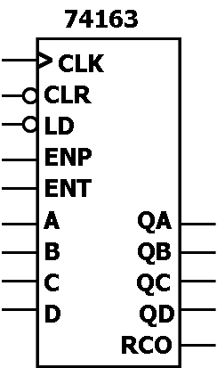
例题：采用74163（4位同步二进制加法计数器，同步置数，同步清零。）芯片设计模为135的计数器？
解：先同步级联扩展，再整体采用预置法。
计算需要几个芯片？预置法构成任意模计数器初始值计算方法？
确定芯片个数：2片级联，N＝256>M=135
利用芯片进位作为预置信号，即采用进位识别码作为计数终止码，则初始值Y：
Y=N-M=256-135=121=(0111 1001)₂
CO=Q_{D}Q_{C}Q_{B}Q_{A}T
画出逻辑电路图

Slide 8
74163构成模135计数器
74163
74163
CLOCK
CLK
CLR
LD
ENP
ENT
A QA
B QB
C QC
D QD
RCO
CLK
CLR
LD
ENP
ENT
A QA
B QB
C QC
D QD
RCO
CLR_L
+5V
1
0
0
1
1
1
1
0
Y＝121₁₀ = ( 0111 1001 )₂

Slide 9
电路采用了同步级联扩展与程控计数器预置法构成：
电路图如下，分析电路逻辑功能？
1
CO
Q_{D} Q_{C} Q_{B} Q_{A}
LD
CO
Q_{D} Q_{C} Q_{B} Q_{A}
LD
1
CLR
P
1
1
CLR
P
1
1
74163
74163
CP
T
CP
T
D C B A
D C B A
CP
Y₇ Y₆ Y₅ Y₄ Y₃ Y₂ Y₁ Y₀
CO=Q_{D}Q_{C}Q_{B}Q_{A}T
预置数Y
电路逻辑功能：Y＝254～0，则M＝2～256进制程控计数器。
思考：P、T换接可以吗？

Slide 10
3.3.3 计数器的应用
计数，计时，计算
分频
脉冲分配
产生周期序列信号
应用控制器中

Slide 11
1. 计时
输入周期性计数脉冲的计数器
时显示
分显示
秒显示
模24
模60
模60
天脉冲
时脉冲
分脉冲
秒脉冲
电子表原理框图

Slide 12
2. 分频
分频：从较高频率的输入信号得到较低频率的输出信号的过程。
分频器本质上就是计数器。

Slide 13
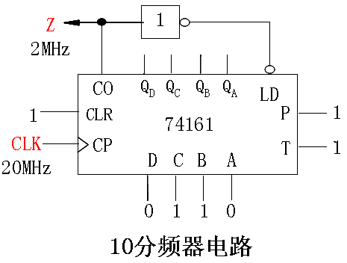
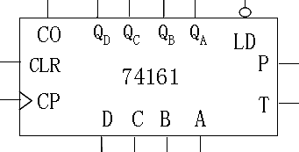
例3-9 某数字信号处理系统的震荡器时钟频率为20MHz，系统中部分电路需要使用2MHz的时钟脉冲。试用74161设计一个分频器电路，能够从20MHz的输入时钟获得2MHz的时钟信号输出。
解：分频次数
N=20MHz/2MHz=10
74161芯片功能？ P122，
四位二进制，加法，同步置1、异清0。
程控分频器
时标电路：能够产生多个频率信号的电路称为时标电路。比如74161的四个输出端。
题中若20MHz方波，要实现Z信号是方波？

Slide 14
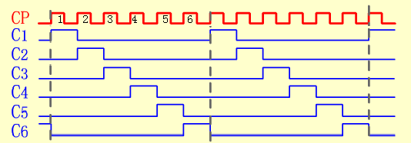
计数器更为重要的是用计数器可以构成控制器或时序机（常用的有脉冲分配器、序列信号发生器等）。
3.脉冲分配器
一种能够在周期时钟脉冲作用下产生一组在时间上有先后顺序的脉冲（顺序控制信号）逻辑电路，称为脉冲分配器又称顺序脉冲发生器 。或者说一种能够在周期时钟脉冲作用下输出各种节拍脉冲的数字电路，也称节拍产生器。

Slide 15
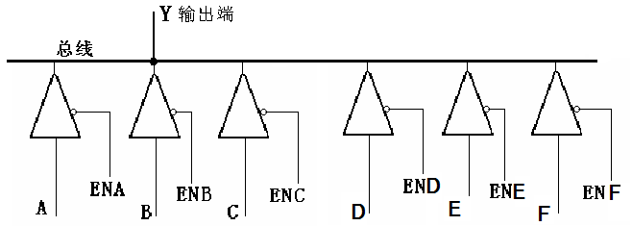
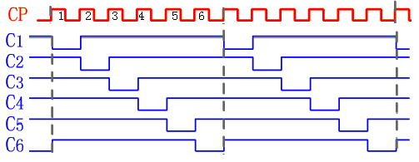
思考：用2片74LS125（低电平有效四总线缓冲门）构成单向6总线的数据输出控制电路，试设计输出控制信号ENA、ENB、ENC、END、ENE、ENF？
只要设计一个6路脉冲分配器（顺序脉冲信号发射器），产生顺序脉冲信号，就能满足总线输出控制信号ENA、ENB、ENC、END、ENE、ENF 的要求。

Slide 16
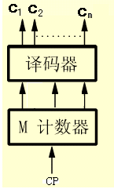
脉冲分配器电路组成
M路脉冲分配器＝模M计数器＋译码器
将计数器的M个计数状态对应译码，译码输出信号在计数器的控制下顺序输出有效信号，从而获得M路顺序控制信号。
最简单实现方法：用MSI芯片简单连接构成M路脉冲分配器。
例如：用74163和74138构成8路低电平有效脉冲分配器。
①用74163构成模8计数器
②对8个计数器状态用74138进行译码
电路具体连接？

Slide 17
①8路脉冲分配器电路
②工作波形
Y₇ Y₆ Y₅ Y₄ Y₃ Y₂ Y₁ Y₀
CP
Q_{A}
Q_{B}
Q_{C}
Y₀
Y₁
Y₂
Y₃
Y₄
Y₅
Y₆
Y₇
Y₇Y₆Y₅Y₄Y₃Y₂Y₁Y₀
74138
A₂ A₁ A₀ G₁ G_{2A} G_{2B}
100
1
CO
Q_{D} Q_{C} Q_{B} Q_{A}
LD
1
CLR
P
1
1
74163
CLK
CP
T
D C B A
1个节拍

Slide 18
4 .序列信号发生器
序列信号发生器是能够循环产生一组或多组串行输出的二进制代码。
序列信号1： 10100－10100－10100…
序列信号的序列长度（周期）为？
序列长度为M＝5
序列信号2： 10101－ 10101…
11001－ 11001…
序列周期为M＝5的两组序列信号。

Slide 19
计数型序列信号产生器的构成
利用计数器的状态循环特性和数据选择器(或其它组合逻辑器件)，可以构成“计数型序列信号产生器”。
最常用的设计方法：计数器的模M等于序列信号的周期，计数器的状态输出作为数据选择器的地址变量，要产生的序列信号作为数据选择器的数据输入，数据选择器的输出端输出的信号即为所要求输出的序列信号。

Slide 20
例 设计一个11100100序列产生器。
解：序列周期为8，首先设计8进制计数器，74163实现，再配合74151八选一数据选择器实现要求的序列信号Z。
要产生的周期序列
00100111
思考
用四选一，如何实现？
D₇ D₆ D₅ D₄ D₃ D₂ D₁ D₀
74151 Y
A₂ A₁ A₀ G
Z
1
0
CO
Q_{D} Q_{C} Q_{B} Q_{A}
LD
1
CLR
74163
P
1
1
序列周期为8，设计8进制计数器
CP
CP
T
D C B A
0000
11100100序列产生器
该电路也可做并/串转换电路使用。

Slide 21
3.4 移位寄存器
寄存器(Register)
功能：存储二进制信息。具有暂时存放一组二进制代码功能，即具有暂时的记忆功能。
要求：存得进、存得住、取得出。
移位寄存器(Shift Register)
具有移位功能的寄存器，不仅能够暂时存放二进制信息，而且还能对所存储的二进制信息进行移位。
通常寄存器、移位寄存器都由D触发器构成。

Slide 22
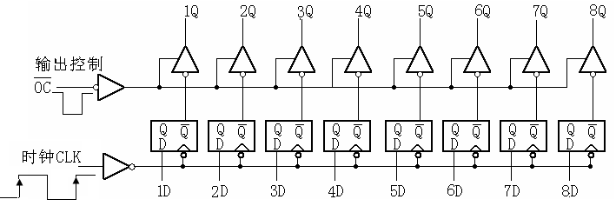
具有并入三态并出寄存器74LS374
74LS374 8D三态寄存器逻辑电路图
要求：存得进、存得住、取得出。

Slide 23
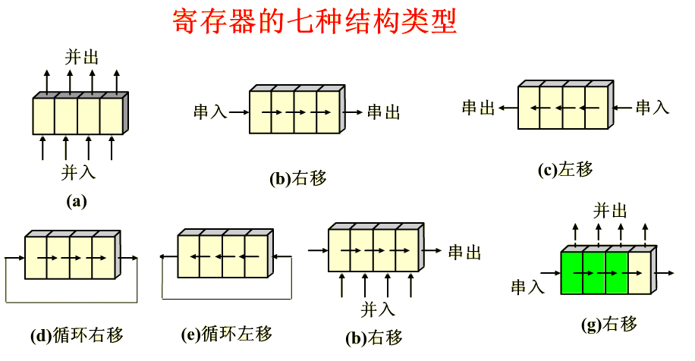
3.4.1 移位寄存器的一般结构
1.寄存器的七种结构类型

Slide 24
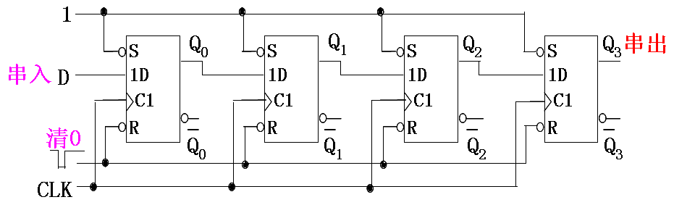
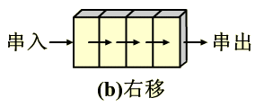
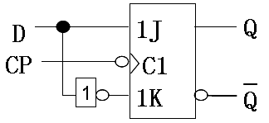
2. 4位二进制数右移寄存器工作原理
  4位二进制数右移寄存器逻辑电路图
移位工作表见教材p130表3-9
提问：如何用JK触发器构成寄存器或移位寄存器？

Slide 25
3.4.2 MSI移位寄存器
表3-10 部分常用MSI移位寄存器及其基本特性
型号 | 位数 | 输入方式 | 输出方式 | 移位方式
7491 | 8 | 串 | 串 | 右移
74164 | 8 | 串 | 串、并 | 右移
74165 | 8 | 串、并 | 互补串行 | 右移
74166 | 8 | 串、并 | 串 | 右移
74179 | 4 | 串、并 | 串、并 | 右移
74194 | 4 | 串、并 | 串、并 | 双向移位
74195 | 4 | 串、并 | 串、并 | 右移
74198 | 8 | 串、并 | 串、并 | 双向移位
74299 | 8 | 串、并 | 串、并(三态) | 双向移位
74323 | 8 | 串、并 | 串、并(三态) | 双向移位

Slide 26
8位双向移位寄存器74198
1. 逻辑符号和逻辑功能
左移串出
右移串出
并行输出
清0
Q_{A} Q_{B} Q_{C} Q_{D} Q_{E} Q_{F} Q_{G} Q_{H}
方式选择
CLR
M₁
M₀
74198
CP
时钟
D_{R} A B C D E F G H D_{L}
右移串入
左移串入
并行输入
惯用符号

Slide 27
74198功能表
输入
输出
工作模式
CLR
M₁ M₀
CP
D_{R} D_{L}
ABCDEFGH
Q_{A} Q_{B} Q_{C} Q_{D} Q_{E} Q_{F} Q_{G} Q_{H}
0
Φ Φ
Φ
Φ Φ
ΦΦΦΦΦΦΦΦ
00000000
异步清0
1
0 0
↑
Φ Φ
ΦΦΦΦΦΦΦΦ
Q_{a}^{n}Q_{B}^{n}Q_{C}^{n}Q_{D}^{n}Q_{E}^{n}Q_{F}^{n}Q_{G}^{n}Q_{H}^{n}
数据保持
1
1
0 1
0 1
↑
↑
0 Φ
1 Φ
ΦΦΦΦΦΦΦΦΦΦΦΦΦΦΦΦ
0 Q_{A}^{n}Q_{B}^{n}Q_{C}^{n}Q_{D}^{n}Q_{E}^{n}Q_{F}^{n}Q_{G}^{n}
1 Q_{A}^{n}Q_{B}^{n}Q_{C}^{n}Q_{D}^{n}Q_{E}^{n}Q_{F}^{n}Q_{G}^{n}
同步右移
1
1
1 0
1 0
↑
↑
Φ 0
Φ 1
ΦΦΦΦΦΦΦΦΦΦΦΦΦΦΦΦ
Q_{B}^{n}Q_{C}^{n}Q_{D}^{n}Q_{E}^{n}Q_{F}^{n}Q_{G}^{n}Q_{H}^{n} 0
Q_{B}^{n}Q_{C}^{n}Q_{D}^{n}Q_{E}^{n}Q_{F}^{n}Q_{G}^{n}Q_{H}^{n} 1
同步左移
1
1 1
↑
Φ Φ
abcdefgh
a b c d e f g h
同步置数
74194除了是4位外，其余完全与74198相同

Slide 28
74194功能表
输入
输出
工作模式
CLR
M₁ M₀
CP
D_{R} D_{L}
ABCD
Q_{A} Q_{B} Q_{C} Q_{D}
0
Φ Φ
Φ
Φ Φ
ΦΦΦΦ
0000
异步清0
1
0 0
↑
Φ Φ
ΦΦΦΦ
Q_{a}^{n}Q_{B}^{n}Q_{C}^{n}Q_{D}^{n}
数据保持
1
1
0 1
0 1
↑
↑
0 Φ
1 Φ
0 Q_{A}^{n}Q_{B}^{n}Q_{C}^{n}
1 Q_{A}^{n}Q_{B}^{n}Q_{C}^{n}
同步右移
ΦΦΦΦ
1
1
1 0
1 0
↑
↑
Φ 0
Φ 1
Q_{B}^{n}Q_{C}^{n}Q_{D}^{n}0
Q_{B}^{n}Q_{C}^{n}Q_{D}^{n} 1
同步左移
ΦΦΦΦ
1
1 1
↑
Φ Φ
abcd
a b c d
同步置数
74194除了是4位外，其余完全与74198相同

Slide 29
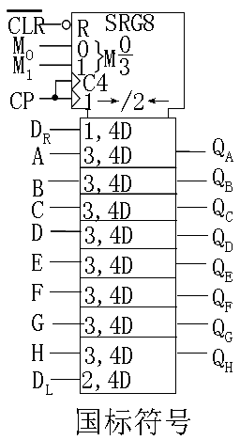
8位双向移位寄存器74198
国标逻辑符号能够更清楚表示芯片逻辑功能
左移串出
右移串出
并行输出
清0
Q_{A} Q_{B} Q_{C} Q_{D} Q_{E} Q_{F} Q_{G} Q_{H}
方式选择
CLR
M₁
M₀
74198
CP
时钟
D_{R} A B C D E F G H D_{L}
右移串入
左移串入
并行输入
惯用符号

Slide 30
2. 使用方法
按照功能表连接
例：74198需要工作于右移方式
Y
Q_{A} Q_{B} Q_{C} Q_{D} Q_{E} Q_{F} Q_{G} Q_{H}
1
CLK
CLR
M₁
M₀
0
1
74198
CP
D_{R} A B C D E F G H D_{L}
X

Slide 31
3.级连扩展
①每个芯片接为相应的正常工作状态；
②低位芯片的串行输出端接到高位芯片的串行输入端。
1
Q_{A} Q_{B} Q_{C} Q_{D} Q_{E} Q_{F} Q_{G} Q_{H}
1
0
1
Q_{A} Q_{B} Q_{C} Q_{D} Q_{E} Q_{F} Q_{G} Q_{H}
1
0
CLR
M₁
M₀
CLR
M₁
M₀
74198
74198
CP
CP
D_{R} A B C D E F G H D_{L}
D_{R} A B C D E F G H D_{L}
D
CLK
74198级联构成的16位左移寄存器

Slide 32
3.4.3 移位寄存器的应用
输入输出数据格式：4种
串入/串出：信号延时
串入/并出：串/并变换
并入/串出：并/串变换
并入/并出：暂存数据
应用
①数据格式变换
②构成序列检测器和移位型计数器
③构成移位型序列产生器

Slide 33
1. 实现数据格式的串/并和并/串变换
并行输出
状态标志
X₆X₅X₄X₃X₂X₁X₀0
X₅X₄X₃X₂X₁X₀0 1
X₀ 0 1 1 1 1 1 1
X₄X₃X₂X₁X₀ 0 1 1
X₁ X₀ 0 1 1 1 1 1
X₂X₁X₀ 0 1 1 1 1
X₃X₂X₁X₀ 0 1 1 1
00000000
1
Z
启动
Q_{A}Q_{B} Q_{C} Q_{D} Q_{E} Q_{F} Q_{G}Q_{H}
CLR
S₁
S₀
74198
CLK
CP
D_{R} A B C D E F G H D_{L}
1
7串入X
0111111
7位串/并变换电路
一个7位串信号变换为并信号用7个节拍
增加1个D触发器，可以扩展为8位，如教材图3-37所示。

Slide 34
7位并/串变换电路
M₁M₀ 工作方式
0 0 保持数据
0 1 同步右移
1 0 同步左移
1 1 同步置数
1 0 B₆B₅B₄B₃B₂B₁
1 1 1 0 B₆B₅B₄B₃
0 B₆B₅B₄B₃B₂B₁B₀
1 1 0 B₆B₅B₄B₃B₂
1 1 1 1 0 B₆B₅B₄
1 1 1 1 1 0 B₆B₅
1 1 1 1 1 1 0 B₆
启动
&
Y串出
≥1
Q_{A}Q_{B} Q_{C} Q_{D} Q_{E} Q_{F} Q_{G}Q_{H}
1
CLR
M₁
M₀
Z
74198
CLK
CP
1
D_{R} A B C D E F G H D_{L}
1 0
B₆B₅B₄B₃B₂B₁B₀
一个并信号变换为串信号用7个节拍
并行输入
7位并/串变换电路

Slide 35
2. 构成序列检测器
功能：从输入信号X中检测特定输入序列。
例：设计1011序列检测器，允许输入序列码重叠。
分析：
&
输入X＝01011011001001
输出Z＝00001001000000
Z
1
1
1
0
1
1
1011的最后一个1可以作下一组1011的第一个1，称为重叠型序列检测器。否则，称为非重叠型序列检测器。
Q_{A} Q_{B} Q_{C} Q_{D}
1
CLK
M₁
M₀
1
0
CLR
CP
74194
D_{R} D C B A D_{L}
怎样设计重叠型1101序列检测器?
X
思考：这是米里型电路还是摩尔型电路？如果改为另一种类型，电路应如何修改？若不允许重叠呢？

Slide 36
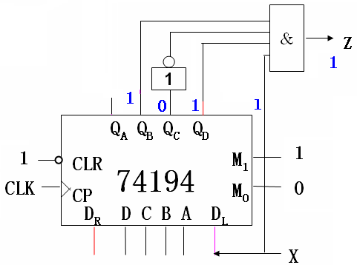
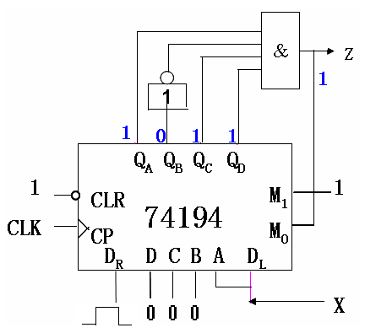
设计1011序列检测器。
这是米里型许重叠电路
这是摩尔型不允许重叠电路

Slide 37

3. 构成移位型计数器
移位型计数器：
用移位寄存器构成的计数器。
种类
环形计数器
扭环形计数器
变形扭环形计数器
构成？

Slide 38
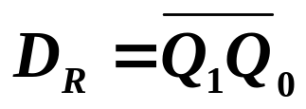

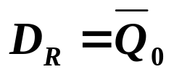
移位型计数器的基本结构
1
&
Q_{n-1}Q_{n-2}…Q₂Q₁Q₀
Q_{n-1}Q_{n-2}…Q₂Q₁Q₀
Q_{n-1}Q_{n-2}…Q₂Q₁Q₀
(a) 环形 (b) 扭环形 (c) 变形扭环形
环形计数器 ：
末级输出反馈连接到首级数据输入端
扭环形计数器 ：
末级输出取反后反馈连接到首级数据输入端
变形扭环形计数器 ：
最后两级输出与非后反馈接到首级数据输入端
n级移位寄存器构成模n环形计数器
n级移位寄存器构成模2n环形计数器
n级移位寄存器构成模2n-1变形环形计数器

Slide 39
例 分别用74194构成8进制扭环形计数器和7进制变形扭环形计数器，并画出它们的全状态图。
解：8进制扭环形计数器，需要4级移位寄存器；7进制变形扭环形计数器，也需要4级移位寄存器。
8进制扭环形计数器
7进制变形扭环形计数器
1
&
Q_{A} Q_{B} Q_{C} Q_{D}
Q_{A} Q_{B} Q_{C} Q_{D}
1
CLK
CLR
CP
M₁
M₀
0
1
1
CLK
CLR
CP
0
1
74194
S₁
S₀
74194
D_{R} D C B A D_{L}
S_{R} D C B A S_{L}

Slide 40


8进制扭环形计数器状态转移图
0000
1000
1100
1
主循环
Q_{A}Q_{B}Q_{C}Q_{D}
0001
1110
Q_{A} Q_{B} Q_{C} Q_{D}
1
CLK
CLR
CP
M₁
M₀
0
1
74194
非自启动
0011
0111
1111
D_{R} D C B A D_{L}
0 0 1 0
0010
1001
0100
扭环形计数器不能自启动
Q_{A}Q_{B}Q_{C}Q_{D}
利用/CLR的异步清0功能，怎样8进制扭环形计数器变为自启动？若遇0100异步清0，实现之。
0101
1010
无效循环
1011
0110
1101

Slide 41
0000
1000
1100
1≤
1
0001
1110
主循环
1
Q_{A} Q_{B} Q_{C} Q_{D}
0011
0111
1111
1
CLR
M₁
M₀
0
1
74194
0010
1001
0100
CLK
CP
D_{R} A B C D D_{L}
0101
1010
1011
0110
1101
自启动8进制扭环形计数器电路及全状态图

Slide 42
7进制变形扭环形计数器状态转移图
0000
1000
1100
1001
0010
&
0001
1110
1101
1010
Q_{A} Q_{B} Q_{C} Q_{D}
1
CLK
CLR
CP
S₁
S₀
0
1
74194
0011
0111
1111
0100
0101
S_{R} D C B A S_{L}
Q_{A}Q_{B}Q_{C}Q_{D}
0110
1011
变形扭环形计数器具有自启动特性

Slide 43
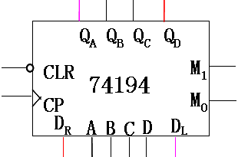
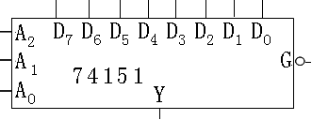
4. 构成移位型序列信号发生器
例题：用74194和74151设计周长M＝7的1110010周期序列信号发生器？
问题分析
7状态
三触发器Q_{B} Q_{C}Q _{D}
左移，设 Z=Q_{B}
左移输入端D_{L}=Y
Q_{B} Q_{C}Q _{D}地址输入
序列发生器的状态划分：利用输出“1110010”序列进行设计。
1 1 1 0 0 1 0 1 1 1 0 0 1 0
(a)状态划分 (b)状态图
111
110
100
001
011
101
010
Q_{B}Q_{C}Q_{D}

Slide 44
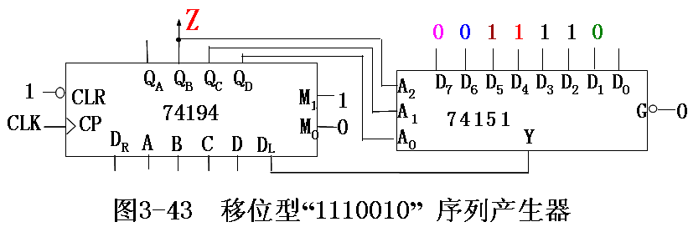
1 1 1 0 0 1 0 1 1 1 0 0 1 0
(a)状态划分 (b)状态图
111
110
100
001
011
101
010
Q_{B}Q_{C}Q_{D}

Slide 45
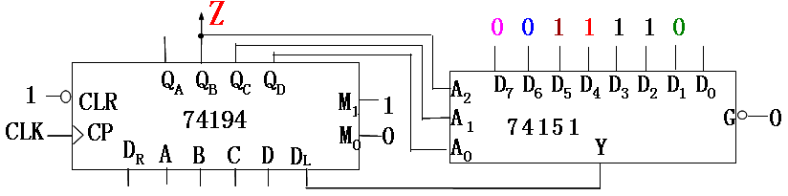
移位型“1110010” 序列产生器
M＝7＝2^{n}－1，n＝3
111
110
100
Q_{B}Q_{C}Q_{D}
001
011
101
010
n个触发器构成的周期为M＝2^{n}-1的移位型序列产生器称为最长周期序列产生器，简称m序列产生器。
本序列产生器就是m序列产生器。
m序列产生器若其反馈函数Y＝D_{L}如果可以表示为移位寄存器的某些Q端输出的异或函数，这种反馈称为线性反馈。
该电路中的反馈函数Y＝D_{L} ？

Slide 46
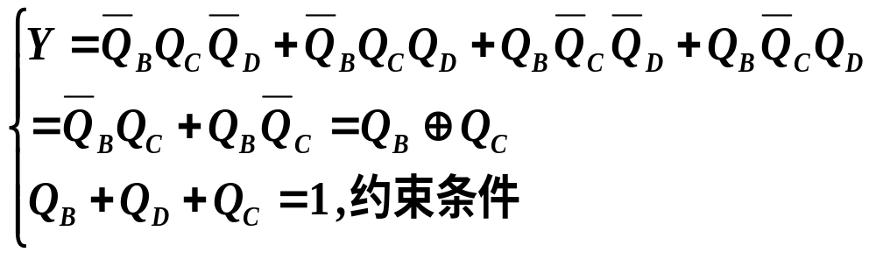

111
110
100
Q_{B}Q_{C}Q_{D}
001
000
Y逻辑表达式？
即该m序列发生器的反馈就是线性反馈。
011
101
010
若Q_{B}Q_{C}Q_{D}=000时，来一个CLK时状态变化？电路能自启动？
000
该电路具有线性反馈的m序列发生器不能自启动
当D₀=0时，
则电路可自启动。

Slide 47
第4章 同步时序电路分析与设计
本章内容
同步时序电路分析
触发器级同步时序电路设计
模块级同步时序电路设计

Slide 48
4.1同步时序电路分析
4.1.1基本分析方法
触发器级电路分析步骤
① 写出电路的输出方程组、激励方程组和次态方程组；
② 列出电路的状态表，并画出状态图；
③ 必要时画出电路的工作波形；
④ 根据状态图（或状态表、工作波形）确定电路的逻辑功能。
模块级电路分析思路?
①深刻理解每个MSI时序逻辑模块和组合逻辑模块的逻辑功能， 确定每个功能模块的操作功能（写出控制、激励方程等） ；
②认真分析电路的连接方式，确定状态转移表或画状态图；
③功能分析——确定整个电路的逻辑功能。

Slide 49
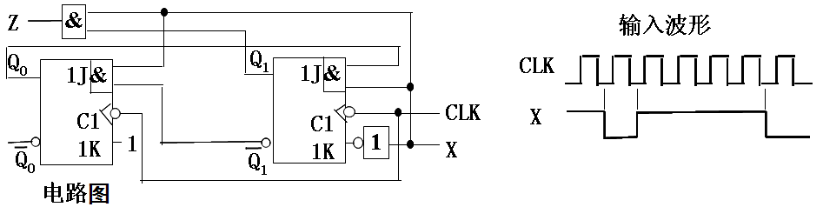
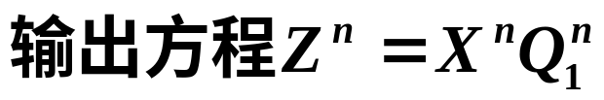
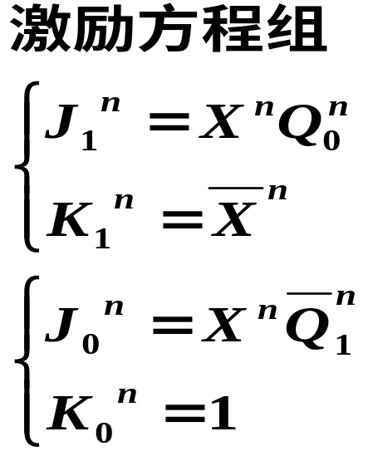
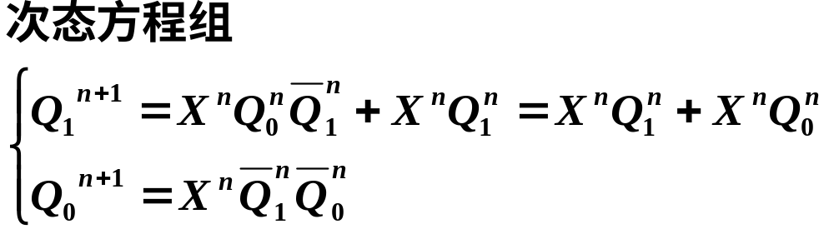
例4-1 分析图4-1所示同步时序电路的功能，并画出电路的工作波形。假设电路的初始状态为Q₁Q₀=00。
解：①写出输出、激励和次态方程组

Slide 50
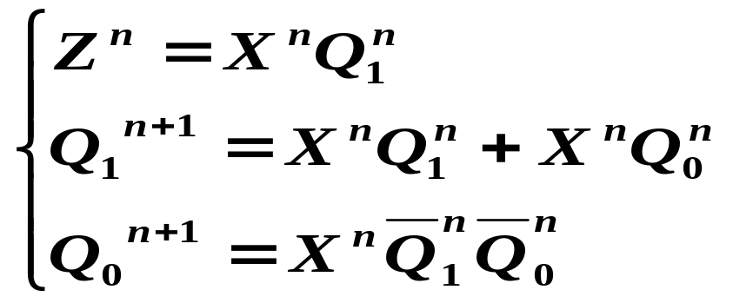
米里，摩尔型？
状态表
X^{n}
Q₁^{n}Q₀^{n}
0
1
0 0
0 1
1 0
1 1
00/0
00/0
00/0
00/0
01/0
10/0
10/1
10/1
② 列出电路的状态表并画出状态图
有去无回状态是多余状态！
Q₁^{n+1}Q₀^{n+1}/Z^{n}
画出电路的工作波形
CLK
X
Q₁
Q₀
Z
0/0
X^{n}/Z^{n}
00
1/0
01
1/0
10
0/0
1/1
0/0
1/1
Q₁Q₀
11
0/0
状态图
④ 根据状态图（或状态表、工作波形）确定电路的逻辑功能功能：重叠型“111” 序列检测器。

Slide 51
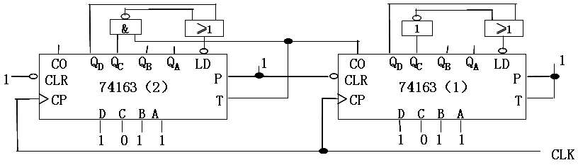
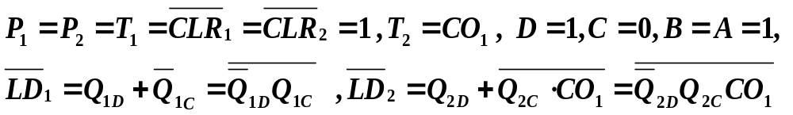
例4-3 分析下图所示电路的功能，并说明右侧74163进位输出CO接到与非门的输入端有何作用。
解：解题分析——①主要芯片及其功能
74163同步四位二进制加法计数器，具有同步清零和置数、计数进位控制和上跳触发计数功能，超前进位端CO=Q_{D}Q_{C}Q_{B}Q_{A}T
单片分析：写出各个单片的激励和控制方程

Slide 52
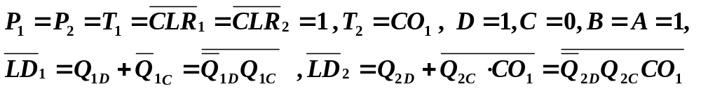
&
≥1
1
≥1
CO
Q_{D} Q_{C} Q_{B} Q_{A}
LD
1
CO
Q_{D} Q_{C} Q_{B} Q_{A}
LD
1
1
CLR
74163（2）
P
CLR
74163（1）
P
CP
T
CP
T
D C B A
D C B A
1 0 1 1
1 0 1 1
CLK
第一片74163的状态变化规律为？
当Q_{D}Q_{C}Q_{B}Q_{A}=0000～0100时，下一个CLK脉冲将Q_{D}Q_{C}Q_{B}Q_{A}置为1011；当Q_{D}Q_{C}Q_{B}Q_{A}=1111时，下一个CLK脉冲使Q_{D}Q_{C}Q_{B}Q_{A}变为0000；
0000、0001、0010、0011、0100、1011、1100、1101、1110、1111，0000，是一个2421BCD码加法计数器，M₁＝10 。参阅p12
第二片74163的状态变化规律为？
CO₁＝1时， M₂＝10，

Slide 53
&
≥1
1
≥1
CO
Q_{D} Q_{C} Q_{B} Q_{A}
LD
1
CO
Q_{D} Q_{C} Q_{B} Q_{A}
LD
1
1
CLR
74163（2）
P
CLR
74163（1）
P
CP
T
CP
T
D C B A
D C B A
1 0 1 1
1 0 1 1
CLK
②连接分析
两位10进制2421BCD码加法计数器同步级联。
则M=M1×M2＝100
电路功能：模M＝100计数器。
连线作用？没有会怎样？
74163(1)的进位输出CO₁接到74163(2)的T端，同时接到74163(2)的与非门输入端，参与74163(2)的置数控制，以保证只有当个位计数器满10时，十位计数器74163才在下一个CLK脉冲到来时执行置数操作。

Slide 54
电路的计数状态转移图
0000 0000
0000 0001
0000 0010
0000 0011
0000 0100
00
01
02
03
04
1111 1111
0100 0001
0100 0000
0000 1011
99
41
40
1111 1110
0100 0010
CO₁
0011 1111
0000 1100
05
98
Q_{D}Q_{C}Q_{B}Q_{A} Q_{D}Q_{C}Q_{B}Q_{A}
39
42
0000 1101
06
1111 0000
0100 1111
0001 0001
0000 1110
07
90
11
1110 1111
49
1011 0000
CO₁
0001 0000
0000 1111
08
89
50
10
09
能否自启动？
根据74163计数规律判断－能自启动。

Slide 55

必做作业
P167
3－24,
3－27,
3－28
3－29
P205
4－7
自修练笔
根据自己的情况在习题或自测题中选择。
下次教学内容
4. 2

Slide 56

再见！

